Slide 1
SOSYAL MEDYA VE MAHREMİYET
AYDIN İL MÜFTÜLÜĞÜ

Slide 2
MAHREMİYET
Mahrem: Arapçada “haram”dan türetilen bir kelimedir.
Haram ise, Yüce Rabbimizin bizler için koyduğu yasaklara denir. Başkası için haram olan şeye ”mahrem” denir.
Mahremiyet kelimesi, hürmet kelimesinden gelir ve ailenin saygınlığı demektir.
Aile, bizim dünyadaki cennetimizdir. Ailenin mahremiyeti, Allah’ın aileye yüklediği hürmet ve saygınlıktan dolayıdır.
İslam dini evlerdeki mahrem hayatı koruyacak kurallar koymuştur.

Slide 3
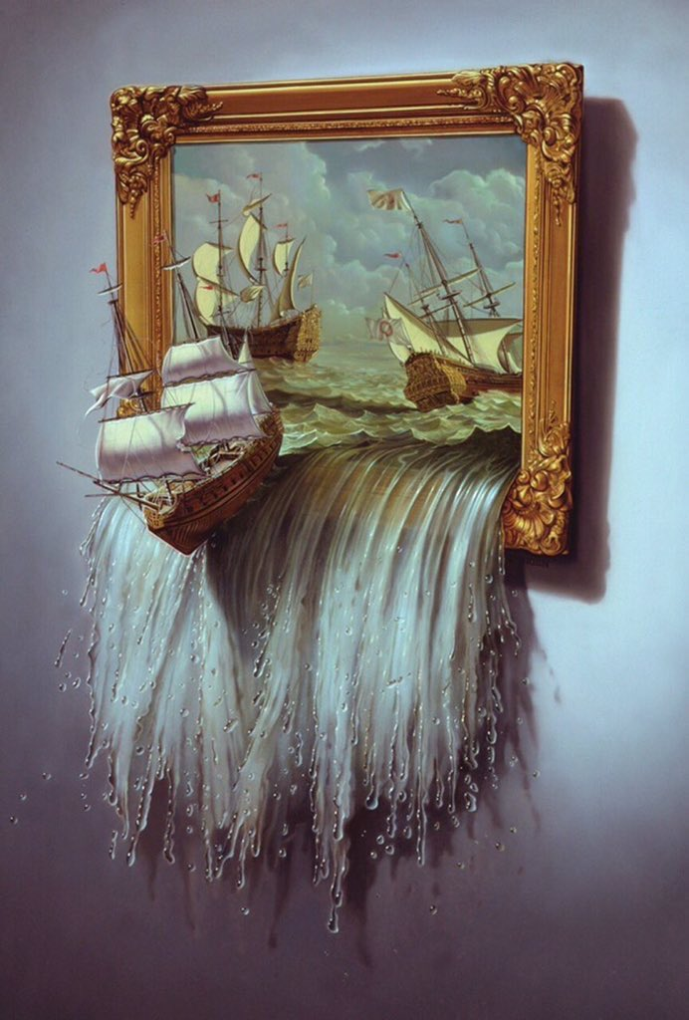
Aile Mahremiyetini Koruma Kuralları
«Ey iman edenler! Kendi evinizden başka evlere, geldiğinizi fark ettirip ev halkına selam vermedikçe girmeyin. Bu sizin için daha iyidir. Herhalde (bunu) düşünüp anlarsınız.» «Orada kimse bulamazsanız, size izin verilinceye kadar oraya girmeyin. Eğer size, "Geri dönün!" denilirse, hemen dönün. Çünkü bu, sizin için daha temiz bir davranıştır. Allah, yaptığınızı bilir.» (Nur 24 /27-28)
“Çocuklar ergenlik çağına girdiklerinde, kendilerinden öncekiler izin istedikleri gibi onlar da izin istesinler. İşte Allah, size ayetlerini böyle açıklar. Allah alimdir, hakimdir." .» (Nur 24 /59.)

Slide 4
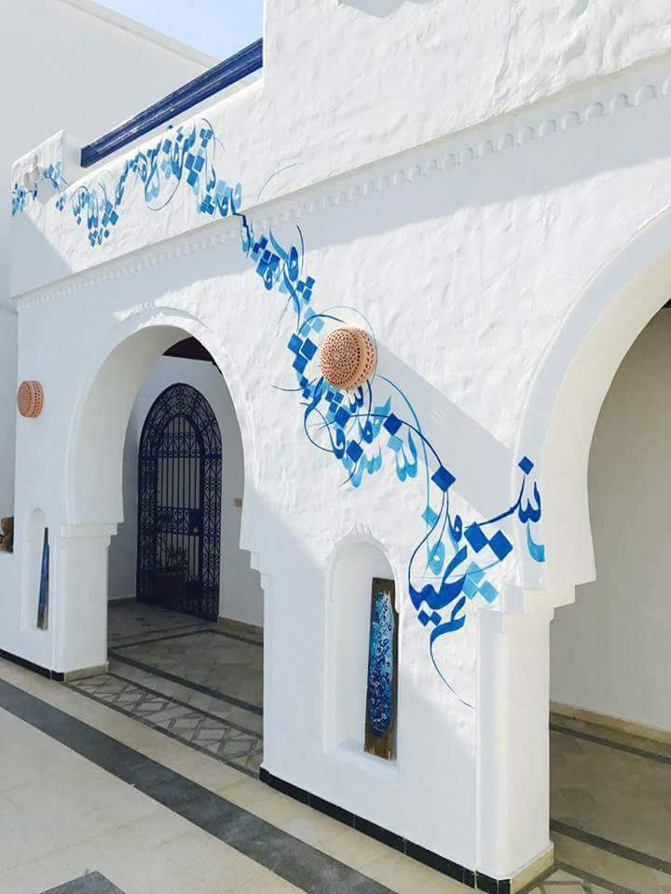
Aile Mahremiyetini ve Sırlarını Korumak
Evlerimiz bizi sadece soğuktan, sıcaktan, kardan, yağmurdan koruyan mekânlar değil; inancımızı, ahlak ve namusumuzu da koruma altına alan sığınağımızdır. Evlerimiz emniyet, huzur ve güven dolu mekanlarımızdır. Tıpkı ilk ev olan Kâbe’nin olduğu gibi;
Allah ( cc ), «Kim oraya girerse emin olur.” buyuruyor.
Bu mekânları koruma ve sürdürmede kadın erkek herkes sorumludur.

Slide 5
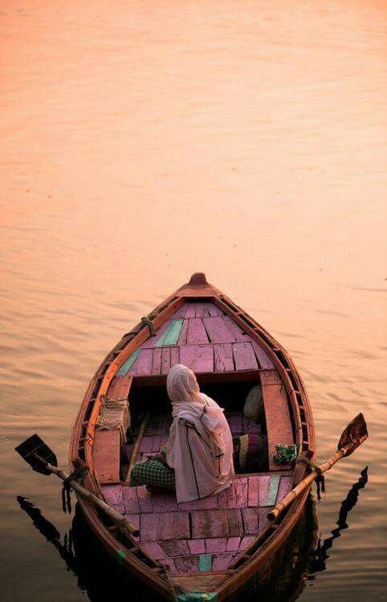
«İnsan ayağını bastığı yerden çok, diline dikkat etmeli!» Ebu Hazm Mekki
Sosyal Medya
Günümüzde internet ve dijital sistemler yaşantımızın bir parçası olmuş durumdadır. Karşılaştığımız insanların çoğu Facebook, Twitter, Whatsapp, Instagram ve SKYPE vb. sosyal ağları kullanmaktadır.
Bu sayede kişi yazı ile düşüncelerini ifade ederken, negatif duyguları daha kolay ve abartılı şekilde verebilmektedir.
Yine de, bireylerin sosyal ağlarda kendilerine dair içerik kaldırma başvuruları ciddi düzeydedir.

Slide 6
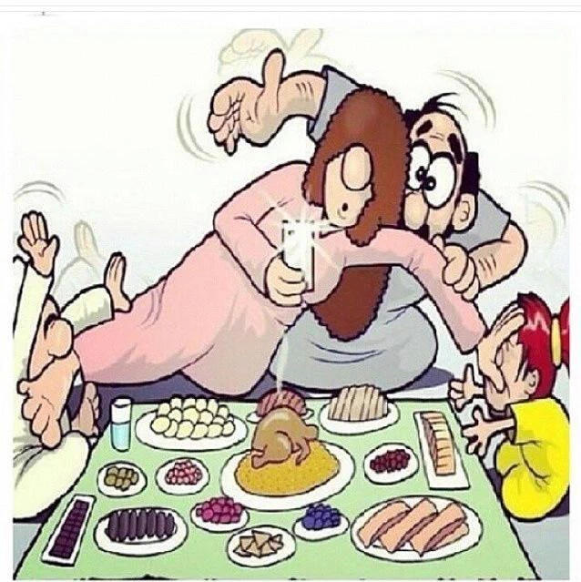
unutulmamalıdır ki,
herkes aynı gelir düzeyi ve satın alma gücüne sahip değildir.
Gidilen yerler, satın alınan eşyalar, yenilen içilen şeyler, özel anlara dair paylaşımlar, karşı tarafta bir hoşnutsuzluk, kıskançlık gibi duyguları tetiklemekte, insanların birbirlerine bakışları olumsuz yönde değişmektedir.
Hiç tanımadığımız insanlara sunduğumuz özel hayatımızın mahrem anları, düşünce dünyamızı ve alışkanlıklarımızı sarsmakta; kimi zaman bu paylaşımlar aleyhimize dönen sonuçlara sebep olmaktadır.

Slide 7
ÖVÜNEYİM DERKEN ÇOCUKLAŞIYORUZ…
“Bilin ki dünya hayatı bir oyun, eğlence, süs, kendi aranızda övünme, mal ve evlat çoğaltma yarışıdır. Tıpkı bir yağmura benzer ki,
bitirdiği ot ekincilerin hoşuna gider, sonra kurur, onu sapsarı görürsün, sonra çerçöp olur. ahirette ise çetin azab, Allah’tan mağfiret ve rıza vardır.. Dünya hayatı aldatıcı bir zevkten başka bir şey değildir.”
Hadid Suresi, 20. Ayet.
«Rengarenk tebeşirlerim var.»

Slide 8
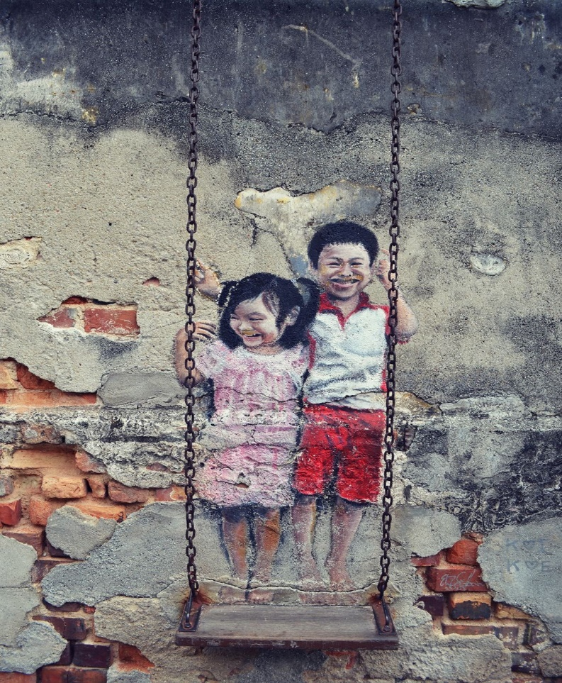
Sosyal Medyayı Kullanma Sıklığımız
Bir gün facebook, twitterda da bir ölü hesabımız/mezarımız olacak.
Bari, uğrayan, rahmet okusun…
Gençlerle olan bir programda bir gencin günde 16 saat internet başında vakit geçirdiği yönündeki itirafını bizzat işittim.
Gençlerimiz ve insanlarımız en değerli vakitlerini böylece heba etmekte ve gerçek hayattaki ilişkileri konusunda problemler yaşamaktadırlar.

Slide 9
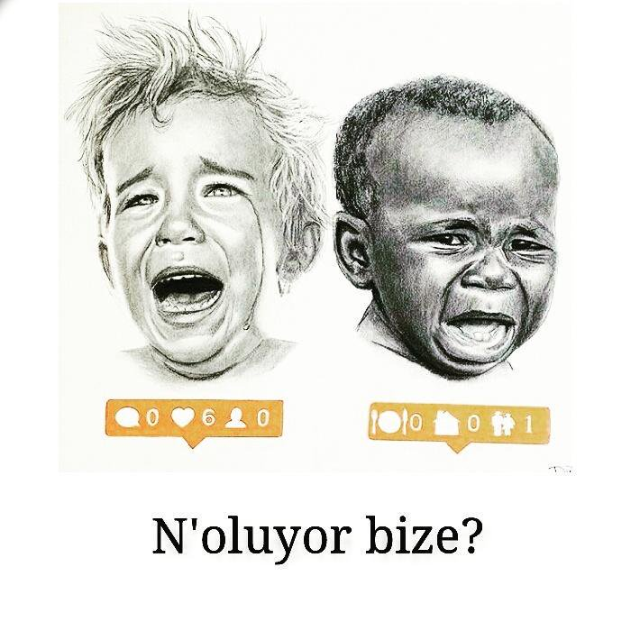
…
Sosyal medya marifetiyle yalan, iftira, dedikodu, hakaret, aşağılama, kıskançlık, kibir gibi her türlü gayri ahlaki söz ve davranış bütün insanlığı kuşatacak hale geldi.
Kokusunu aldı diye yemeğini komşusuyla paylaşan analarla, sosyal medyada sofralarının fotoğrafını paylaşanlar bir değildir…
Lokmanı mı paylaşıyorsun, fotoğrafını mı?

Slide 10
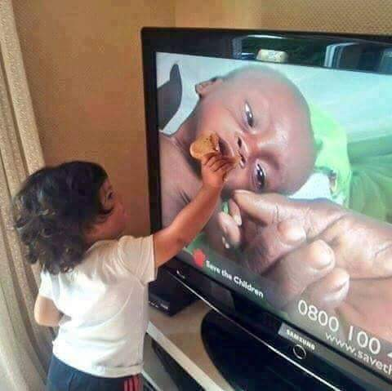
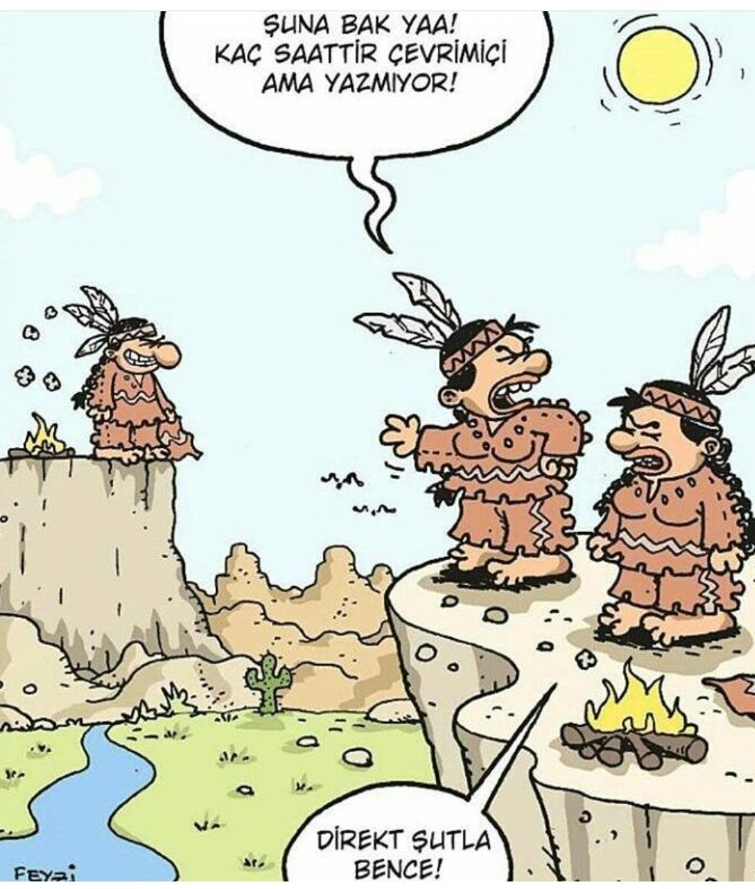
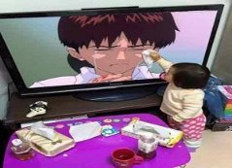
ÇEVRİMİÇİ İKEN, TÜRLÜ DUYGULARA BULANDIĞIMIZ KESİN☺

Slide 11
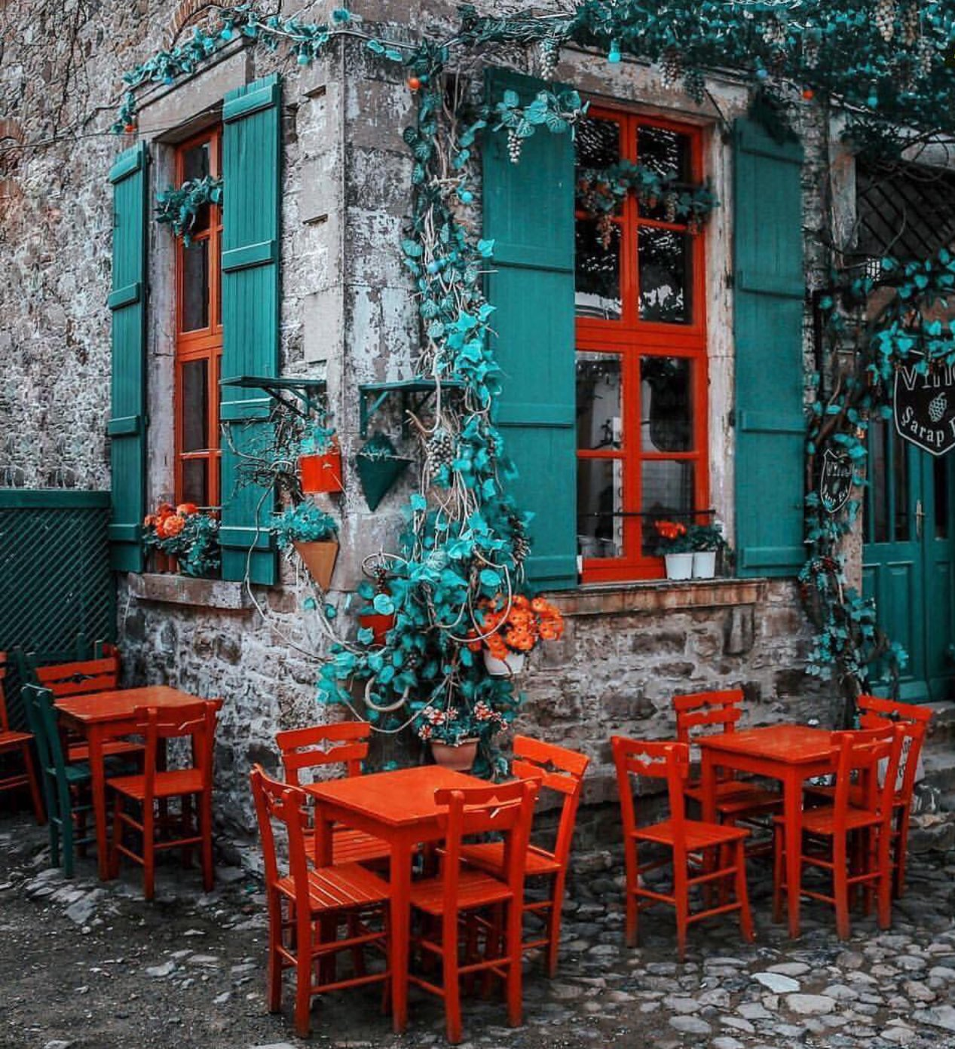
Sosyal Medyanın Olumlu Yönleri
-İletişimde kolaylık
-Tanıdıklarımıza ulaşmak
-Sıla-i Rahim
-Özel günlerde tebrikleşme
-Faydalı bilgiler öğrenmek
-Ayet ve hadis paylaşımı
-Site, blog, sayfa açarak Yüce Allah’ın (c.c.) ve Resulünün (a.s.) razı olacağı paylaşımlar yapmak

Slide 12
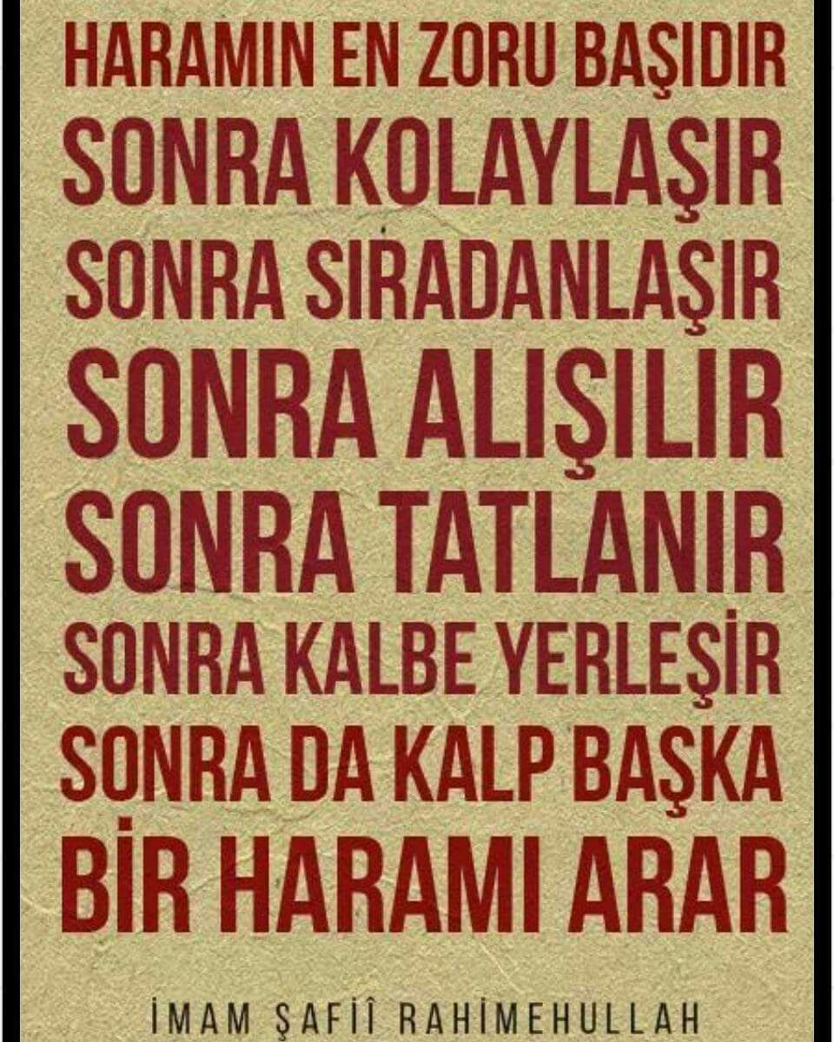

Slide 13
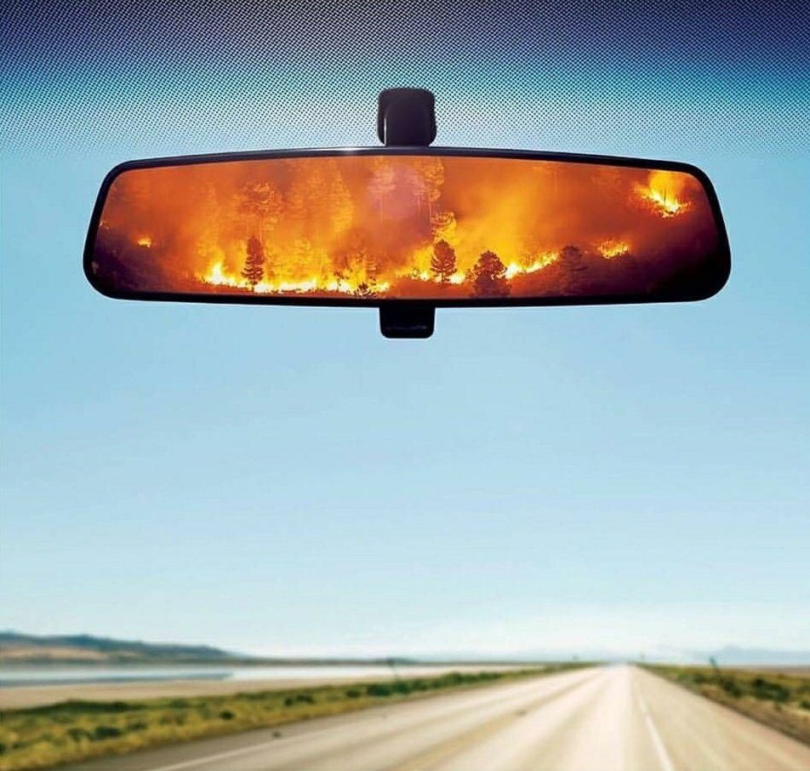
Bu, Dünyada İken Kendi Ellerinizle Yapmış Olduğunuzun Karşılığıdır. Yoksa Allah, Kullarına Zulmetmez.» (Al-i İmran, 182.)
İslam dinine göre mahremiyet alanını ve ölçülerini belirleyen kriter yüce Allah'ın koyduğu kanunlardır. Aksi halde özgürlük adı altında ortaya çıkan mahremiyet algıları toplumsal bozulmalara sebep olabilmektedir.
Sosyal medya paylaşımlarında, daha çok insanların günlük hayatlarıyla ilgili olanlar başka insanların kıskançlık, çekememezlik gibi duygularını harekete geçireceğimizden, bizi günaha sevk edebilir.
Yediğini, içtiğini, satın aldığını paylaşan Müslümanlarla; Karşı komşusuna yemek götürürken dışarıdan biri görüp de canı çekmesin diye üzerini örten ecdat aynı Peygamberin ümmeti!!!
Atılan her adıma, paylaşılan her söze ve kareye dikkat!!!

Slide 14
«Kıyamet günü Allah katında insanların en kötüsü, aile mahremiyetini ifşa edenlerdir.» Hadis-i Şerif
Evine girince ilk önce perdelerini örtmenin Peygamber sünnetine uygun bir davranış olduğuna inanan bizler, evlerimizin perdelerini sanal aleme açmış durumdayız.
Birbirlerine doğum günü, evlilik yıldönümü gibi sürprizler yapan ve bunları sosyal medya aracılığıyla paylaşan eşler oldukça yoğun...
Eşler arasında muhabbeti arttıran ve yeri geldiğinde Peygamber
(S.A.V. )'in tavsiye ettiği jestler, aileye özel olduğu için aile içerisinde kalmalıdır.

Slide 15
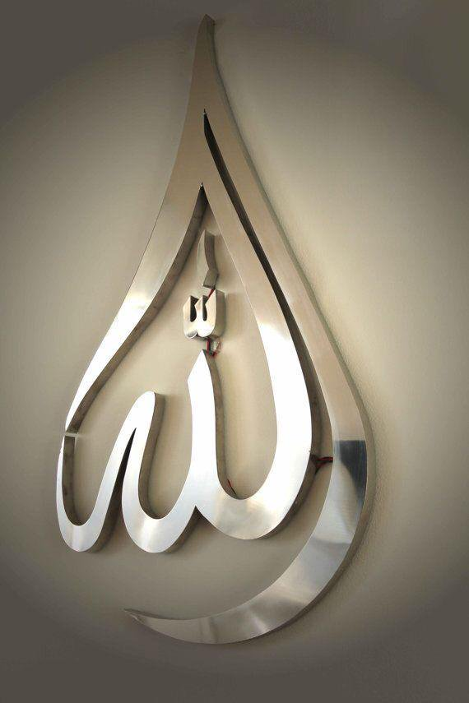
UNUTULMAMALIDIR Kİ, Allah’ın takibindeyiz!
Özgürlük adı altında en dikkat çekici ve en güzel halini sosyal medyada paylaşmak,
Beğenilme duygusuyla birlikte, gerçek olmayan sanal mutluluklar sağlamak, toplumumuzda aile içi mahremiyeti zedelemektedir.
Unutulmamalıdır ki mahremiyetin kaynağı yüce Allah'tır. Bizler ilk önce bunu idrak etmeli çocuklarımızın ve gençliğimizin mahremiyet algısını yeniden inşa için sanal alem kullanımını bilinçli hale getirmeliyiz.

Slide 16
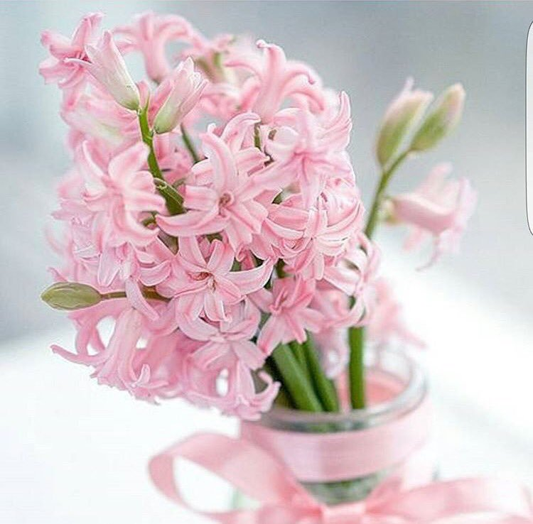
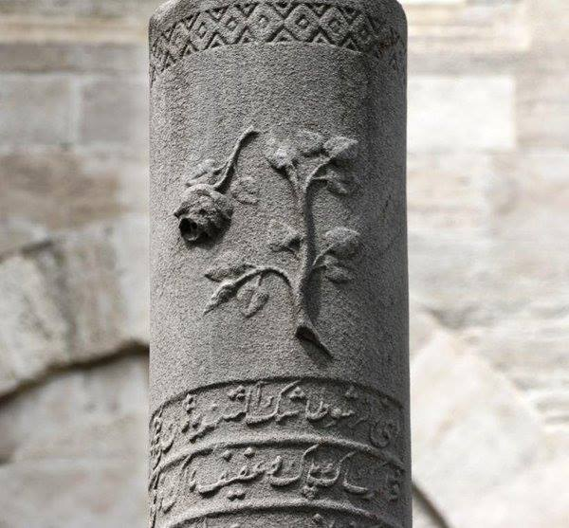
Yaşarken de, öldükten sonra da zarif kalabilmek duasıyla…
TEŞEKKÜR EDERİZ…
HAZIRLAYAN:
ENİSE ERKOÇ
AYDIN İL MÜFTÜ YARDIMCISI

